Slide 1

基于 .NET Core, Docker 容器和 Kubernetes的微服务架构
BRK3175
张善友

Slide 2
议题
Agenda
eShopOnContainer介绍
微服务模式
微服务协调器
将 AI/机器学习注入云原生应用程序

Slide 3
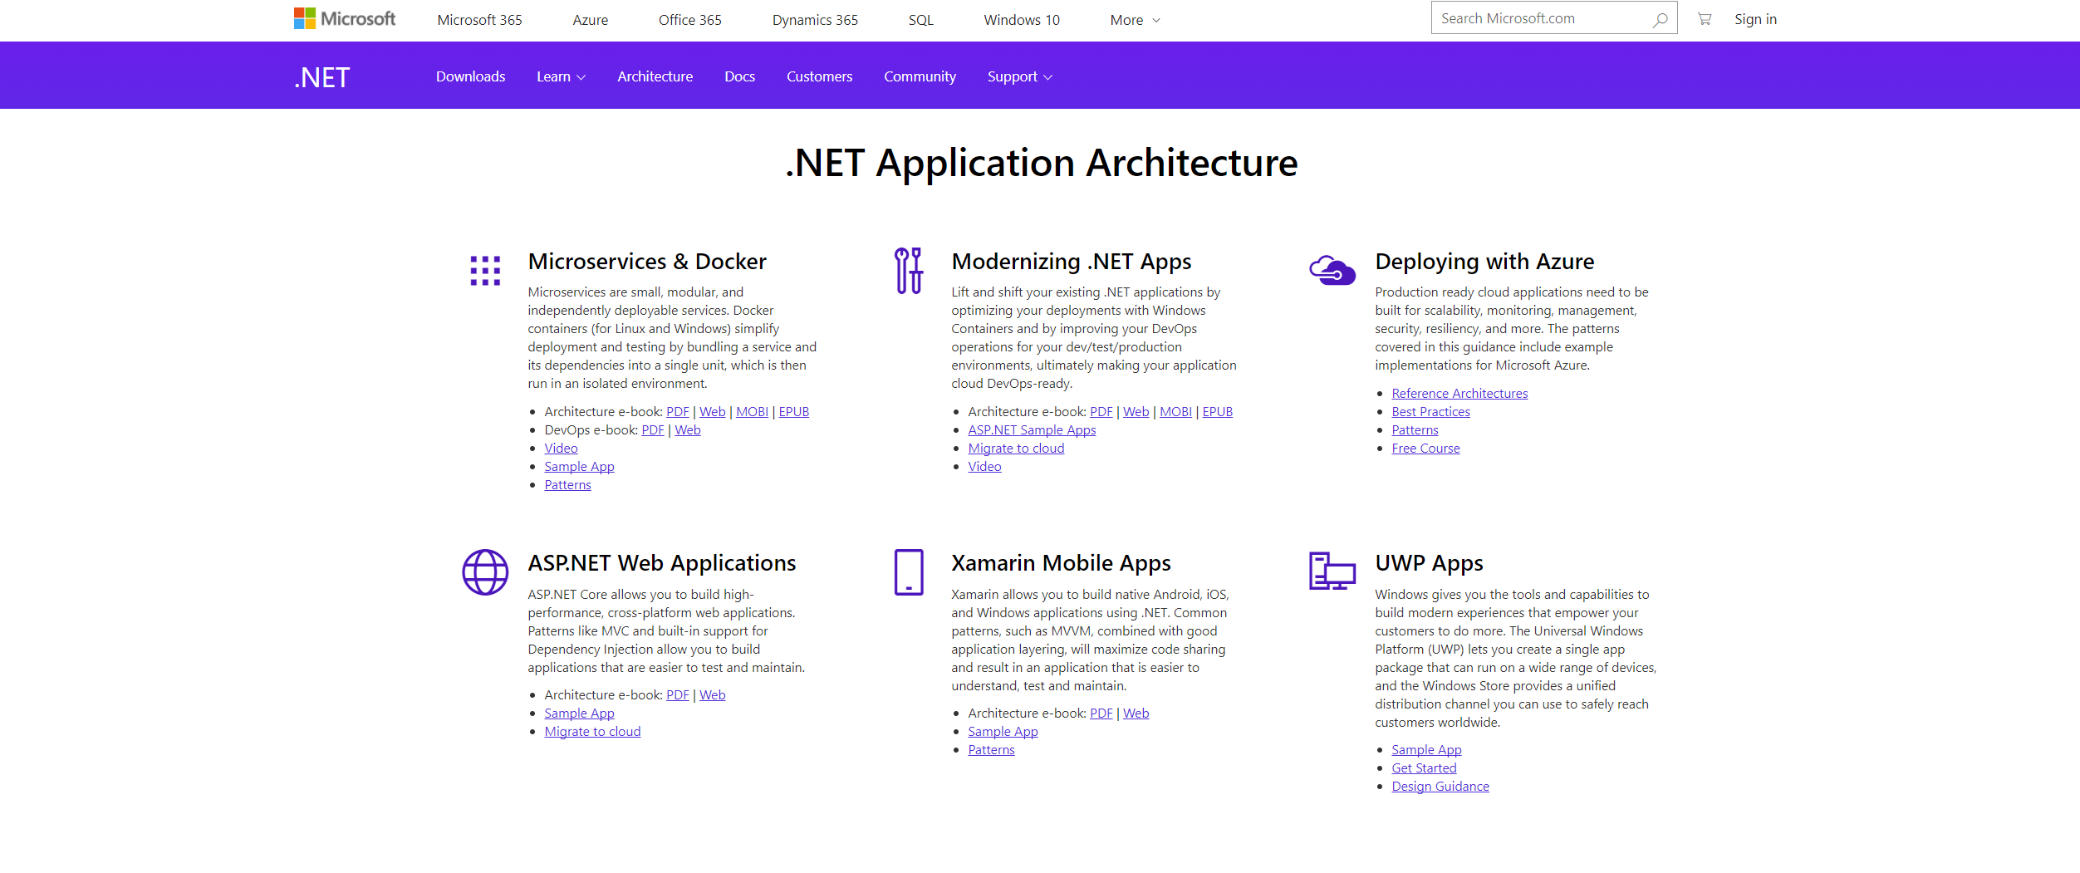

.NET 应用架构体系中心
https://www.microsoft.com/net/learn/architecture or http://dot.net/architecture

Slide 4
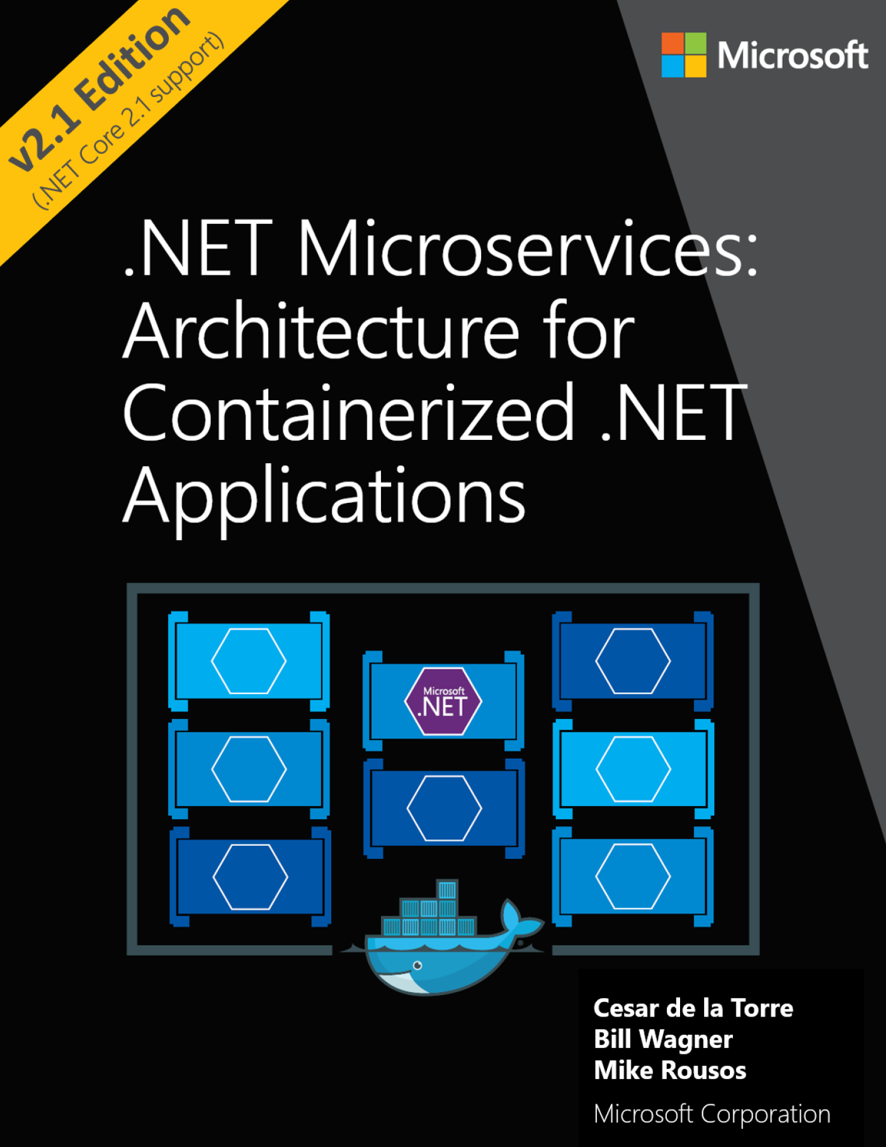
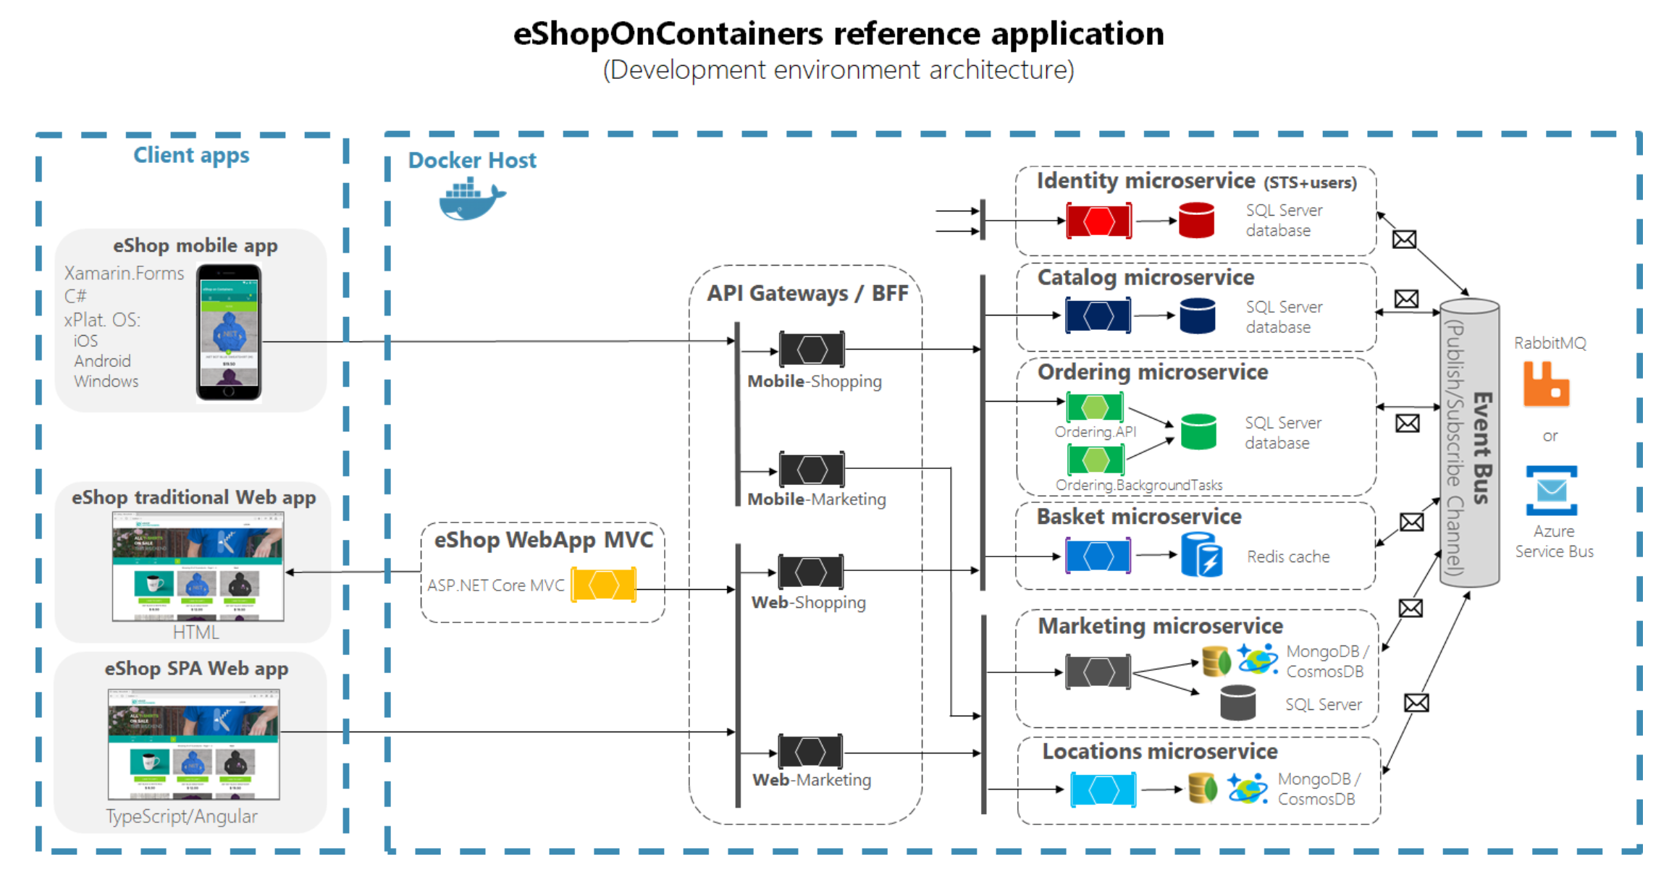
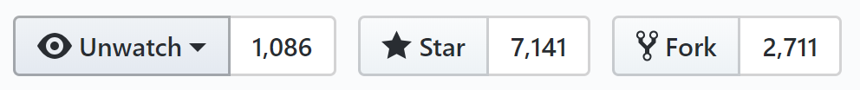
微服务体系结构指南的电子书和示例应用程序
电子书/指南
eShopOnContainers: 参考微服务应用程序
适用于. NET 开发人员和解决方案架构师
关于使用. NET Core 和 Docker 实现微服务的参考指南
https://aka.ms/microservicesebook
https://github.com/dotnet-architecture/eShopOnContainers

Slide 5
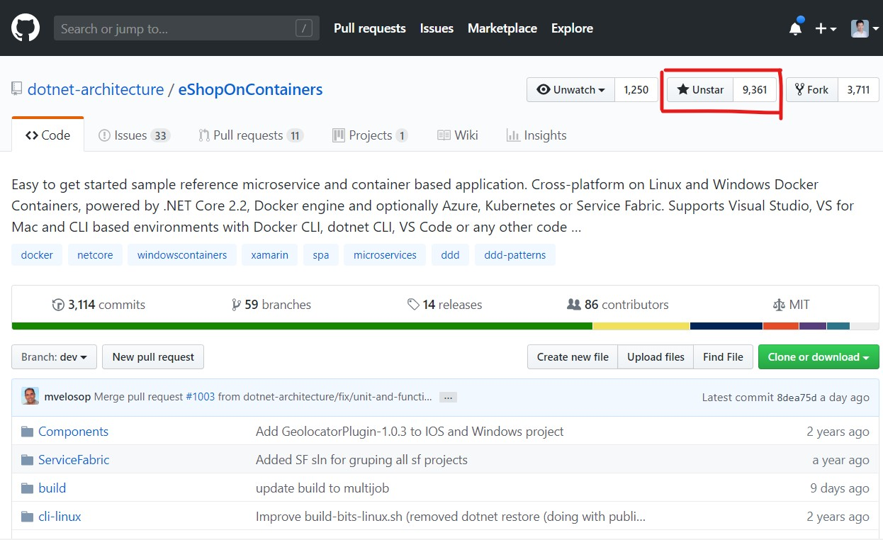
eShopOnContainers 简介
.NET Core 开源微服务示例 项目（简版在线商城应用）
简化版的基于.NET Core和
Docker等技术开发的面向微 服务架构的参考应用。
3
基于Xamarin的移动端、Mpa、
Spa

Slide 6
微服务架构
Notes:
(0)

Slide 7


传统应用程序
微服务应用
传统应用程序在由层和库组成的几个过程中具有其功能
通过在多个服务器/虚拟机上克隆应用来扩展
App 1
微服务应用程序将功能分离为单独的较小服务
通过跨服务器/虚拟机独立部署具有多个实例的每个服务进行扩展
App 1
App 2
Independent deployment of microservice
Coarse-grained density of apps/services
Fine-grained density of services
Need to deploy the full application

Slide 8
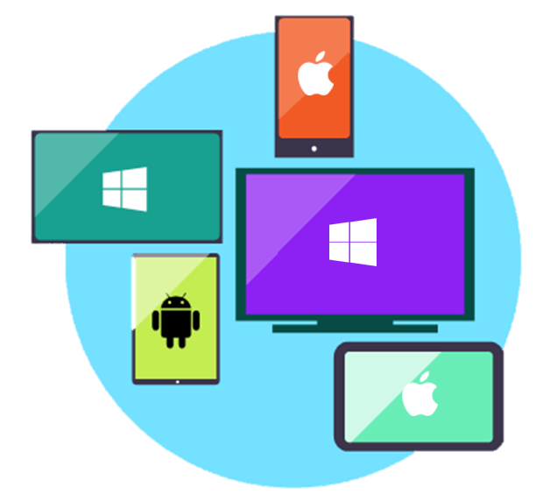

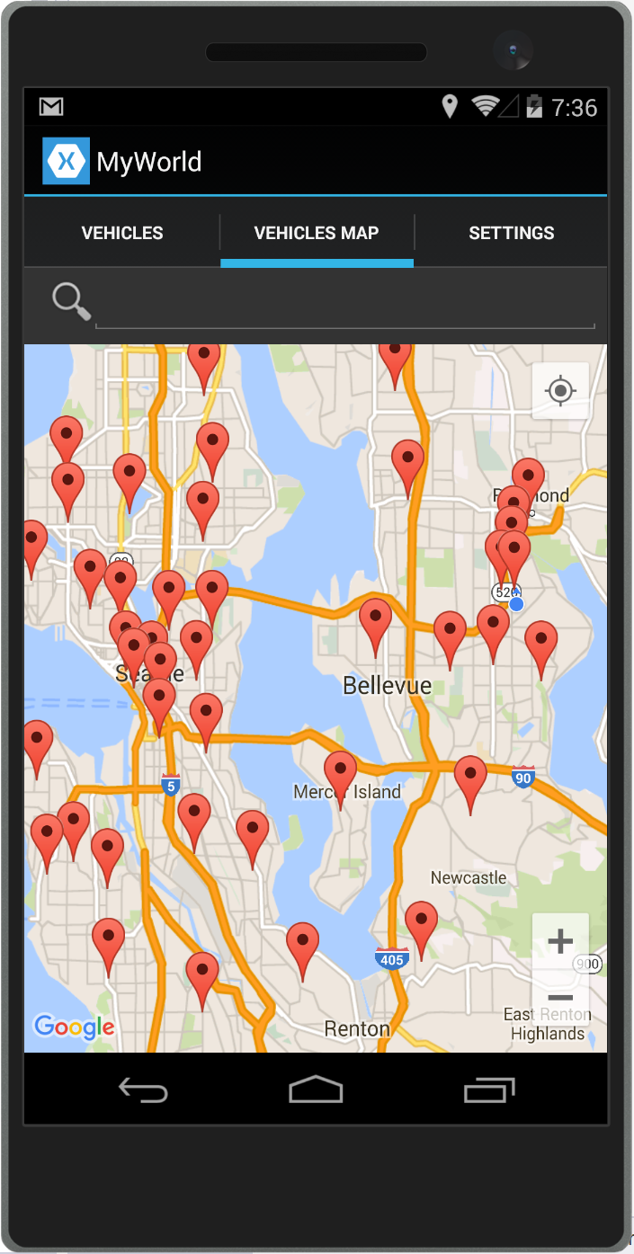
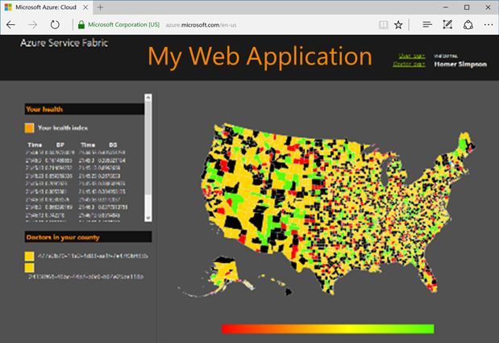




传统应用程序
微服务架构的数据
单个巨型数据库
特定技术的分层架构
微服务生态
状态/数据的作用域通常是微服务
冷数据通常远程存储
Web tier
Services tier
Desktop & Mobile
apps
Cache doesn’t help much for massive data ingress (Events, IoT, etc.)
Web apps
Cache tier
Microservices
Database servers are usually the bottleneck
SQL DB
or
No-SQL
Stateful service
SQL
[…]
No-SQL
[…]
Data tier
Monolithic Databases are shared across services.
Each microservice owns its model/data!

Slide 9
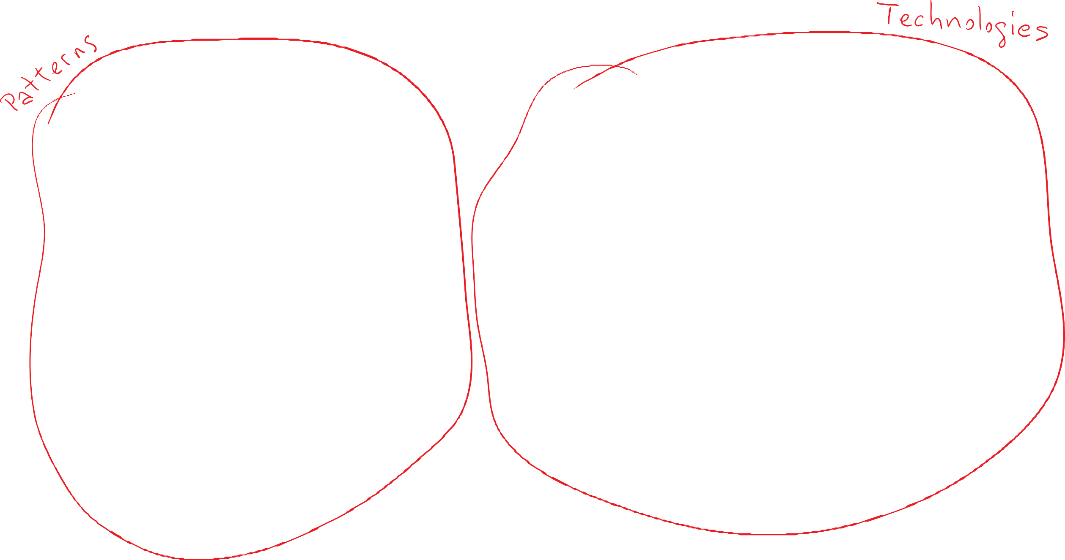
新的模式和技术
Microservices
Docker Containers
Linux Containers
Autonomous Bounded Context
Nomad & addressable services
Docker Image
Docker Host
Docker Registry
Docker Hub
API Gateway^{Isolated}
Windows Containers
Decoupled
Events
Async. communication
RabbitMQ
Hyper-V Containers
Event Bus
Message Brokers
Azure Service Bus
Azure Container Registry
Service Discovery
Health Checks
NServiceBus MassTransit Brighter
Polly
Orchestrators
CI/CD
Transient Failures Handling
Resiliency
Azure Service Fabric
Stateful Services
Commands
Actors
Retries with Exponential Backoff
Azure Container Service
Kubernetes
Docker Swarm Mesos DC/OS
Domain-Driven Design
Circuit Breakers
CQRS simplified
Aggregates Domain Events Mediator
Domain Entity

Slide 10
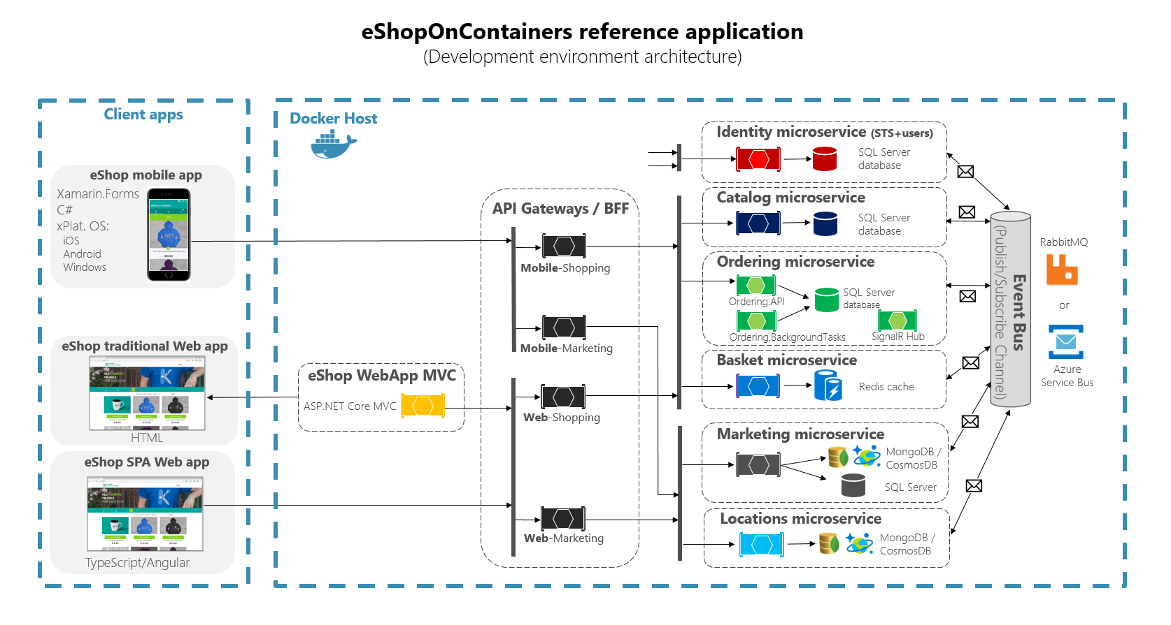

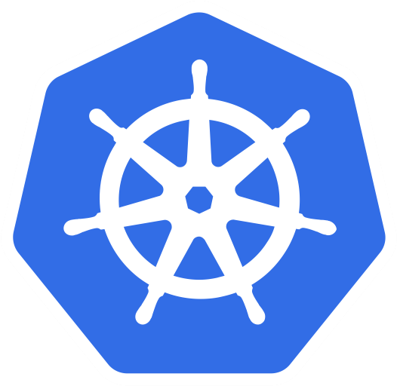
.NET Core 2.2
https://github.com/dotnet-architecture/eShopOnContainers
AKS

Slide 11
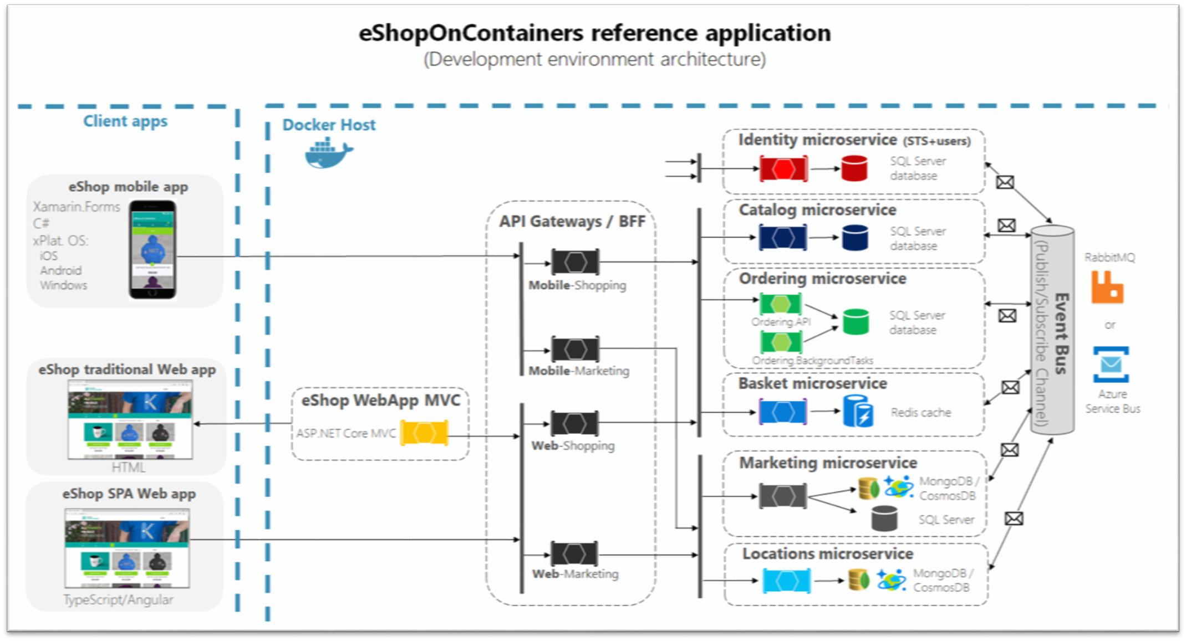
整体架构

Slide 12
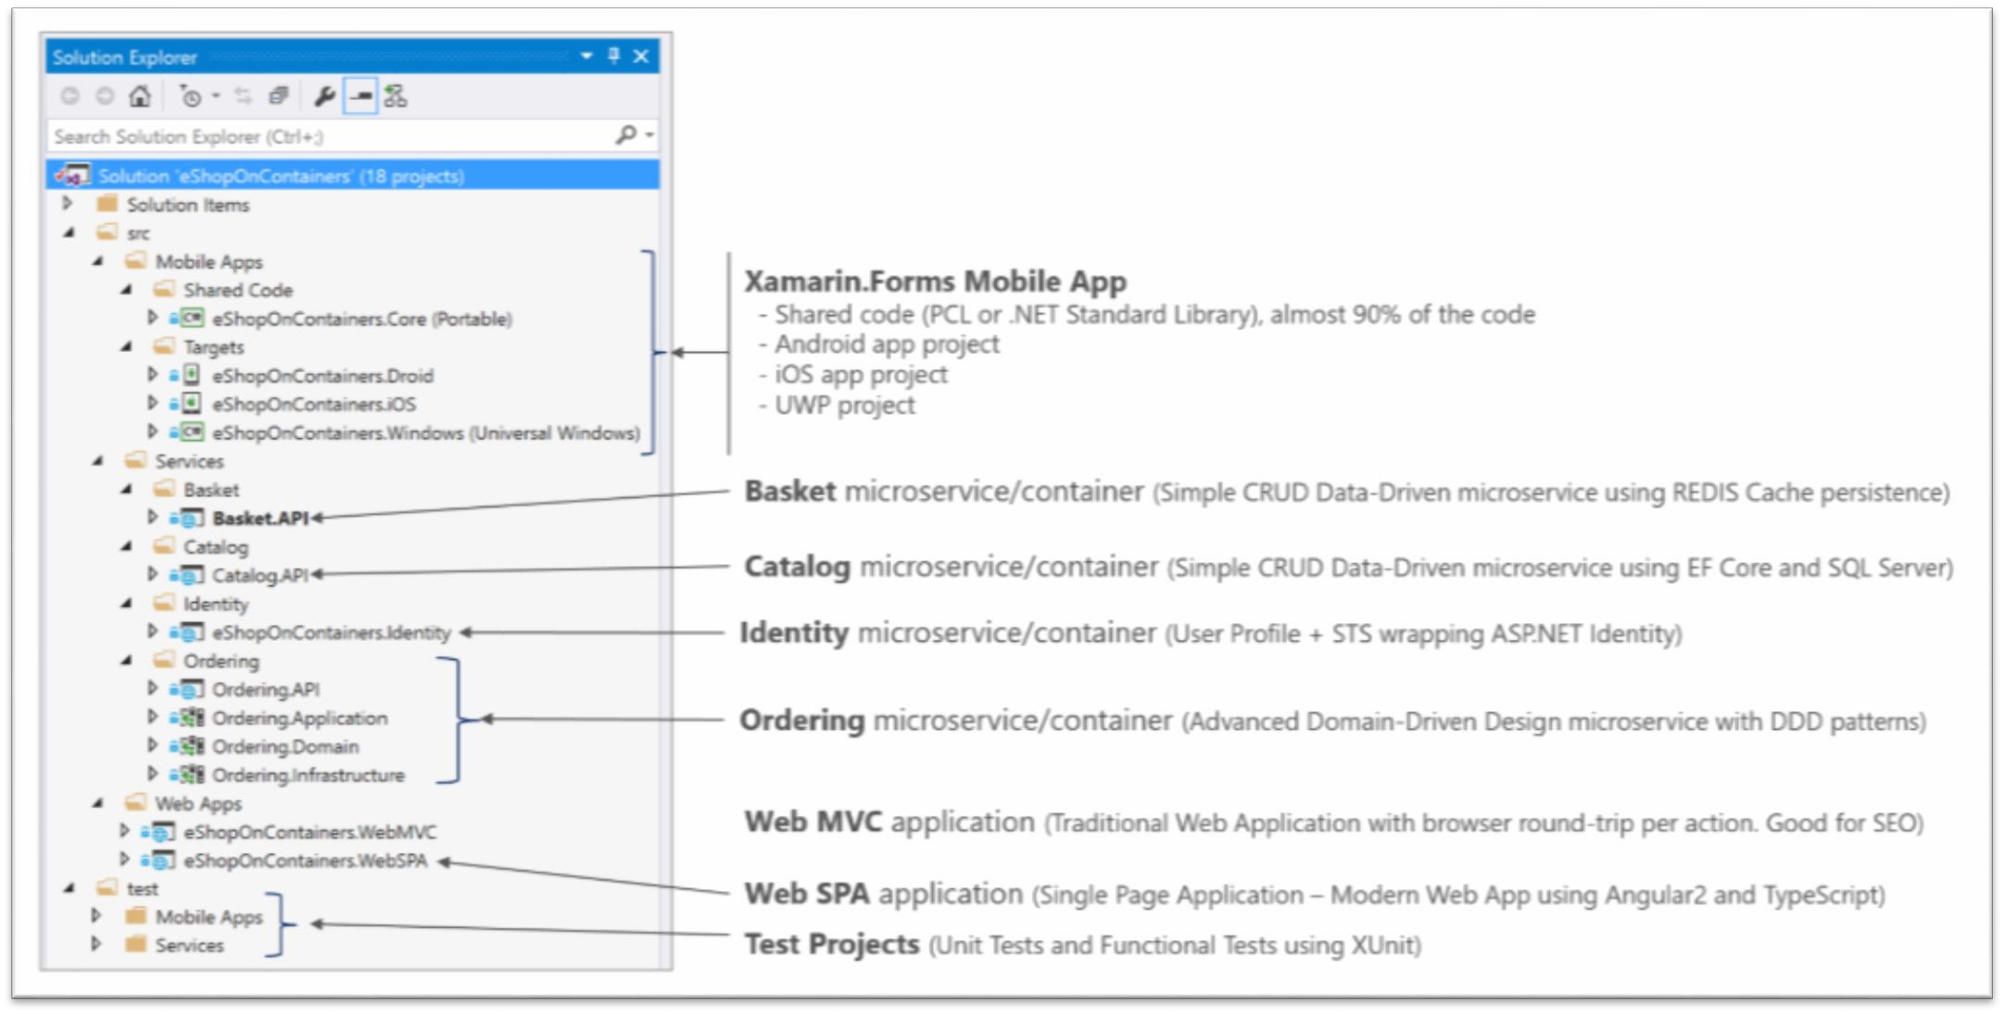
代码结构

Slide 13


架构模式
基于数据驱动的CRUD微 服务
基于DDD的微服务
基于事件驱动的微服务

Slide 14
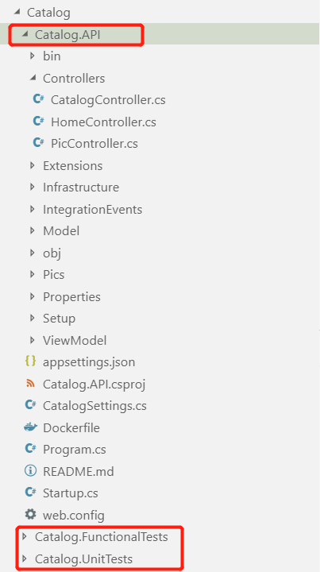
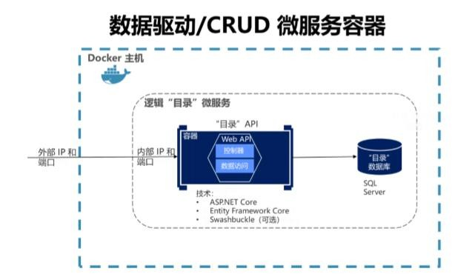
基于数据驱动的CRUD微服务

Slide 15
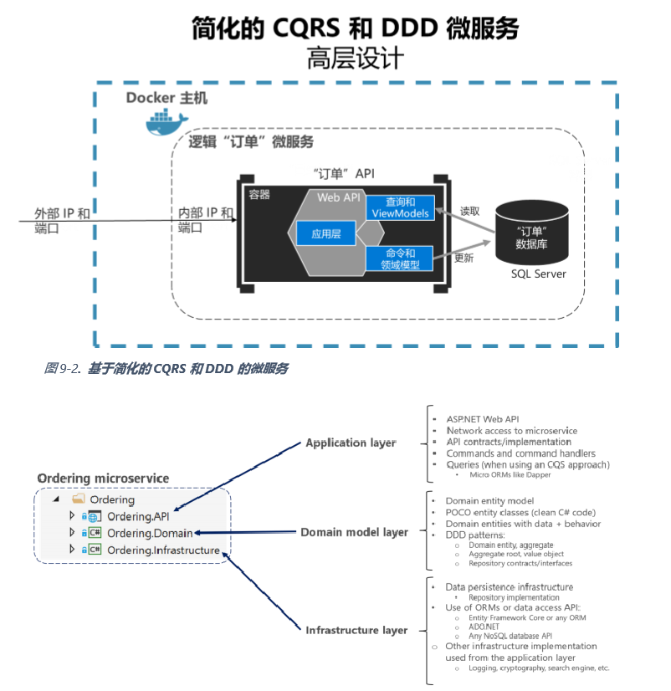
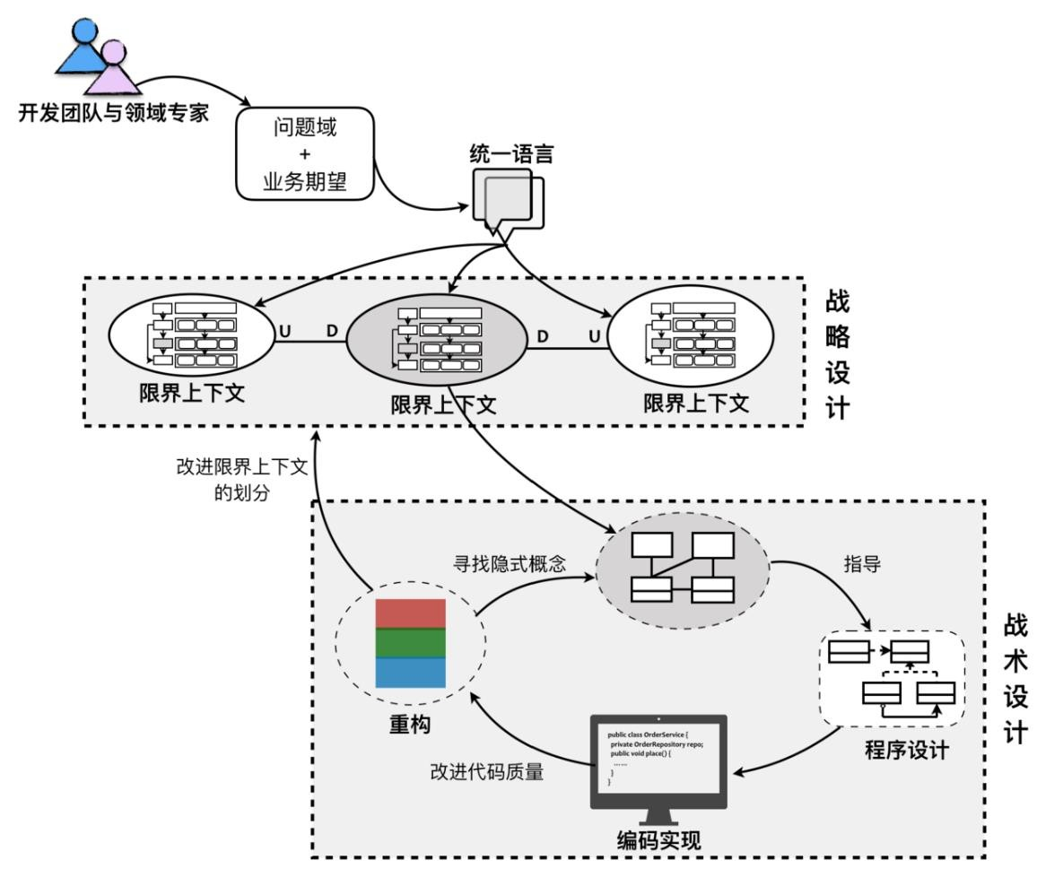
基于DDD的订单微服务

Slide 16
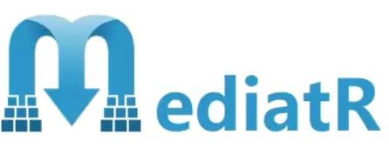
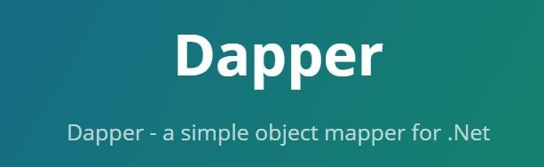
基于MediatR 和Dapper实现CQRS
Command
MediatR
CQRS
Query
Dapper

Slide 17



微服务间的通信方式：同步 VS 异步
反模式
同步
all req./resp. cycle
Http sync. request
Http sync. request
Http sync. request
Http sync. request
Basket
Ordering
Catalog
Other
Http sync. response
Http sync. response
Http sync. response
Http sync. response
i.e. MVC app, API Gateway, etc.
相同的 Http 请求响应周期!
异步
跨内部微服务 (事件总
线: AMPQ)
Http sync. request
Basket
Ordering
Catalog
Other
Http sync. response
i.e. MVC app,
API Gateway, etc.
“异步”
跨内部微服务(轮询:
Http)
Http sync.
request
Http Polling
Http Polling
Http Polling
Basket
Ordering
Catalog
Other
Http sync. response
i.e. MVC app, API Gateway, etc.

Slide 18

基于事件驱动的微服务 -- EventBus的应用
后端
Basket Microservice
Database as Cache
User-Profile Microservice
Web API Service
Service
UserUpdated event → Buyer info
UpdateUser command
Event Bus (Publish/Subscribe Channel)
UserUpdated event
(Publish Action)
UserUpdated event → Buyer info
Ordering Microservice
DB update
Event Bus Abstractions/Interface
Database
Event Bus Implementations
Other:
Azure Service Bus
Database
RabbitMQ
NServiceBus MassTransit etc.
Service
基于事件驱动的异步通信的微服务间的数据一致性是通过最终一致性来完成的

Slide 19






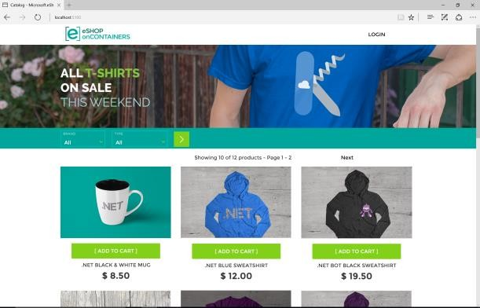
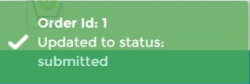


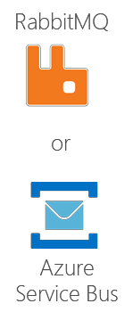

基于事件驱动的微服务 -- SignalR的应用

Slide 20
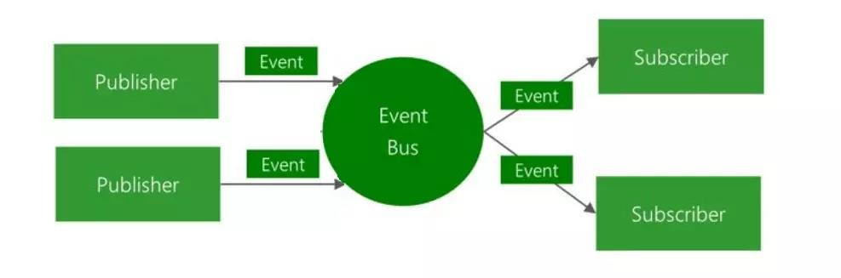
Event Bus简介

Slide 21





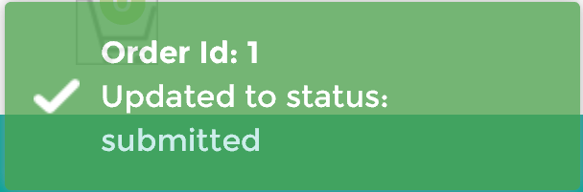

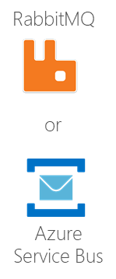
使用 SignalR 推送实时信息
New! Released in
ASP.NET Core 2.1
SignalR traffic (Push)
Push
real-time
information
Ordering
microservice
Client
Web app on browser
SignalR
JavaScript
client library
Push/broadcast
WebSockets / Http
Publish
Event
(Order-State-change-to-XXX)
SignalR traffic (Push)
WebSockets or
Http-Polling
Subscribed
SignalR Hub
HTML
Web traffic
HTTP
ASP.NET Core
MVC or Razor app
Broadcast to many JS or .NET clients
Notes:
应用程序通过连接字符串连接到服务
服务响应包括客户端连接的访问令牌和 URL
客户端向返回访问令牌和 URL 的应用程序发送协商请求
https://github.com/aspnet/SignalR/blob/dev/specs/TransportProtocols.md#post-endpoint-basenegotiate-request
客户端使用应用程序的访问令牌和 URL 连接到服务
服务将消息从服务器中继到客户端和客户端到服务器
可用的传输
Web套接字, "传输格式": ["文本", "二进制"
服务器事件, "转让格式": ["文本 "
长投票, "转让格式": ["文本", "二进制"
部署：
容器/协调器
Azure SignalR 服务 (作为应用服务的一部分)

Slide 22
微服务的主要模式
Notes:
(0)

Slide 23
微服务主要模式
异步通信. pub/subs (事件总线)
健康检查
弹性云应用程序:
使用新的 HttpClientFactory 进行指数回退和断路器
API 网关和直接通信
使用Ocelot 实现的 API Gateways
协调器: 横向扩展和开发协作
AKS, Azure Dev Spaces, 等.
…
See content and demos from
my IGNITE 2017 session here
+ Basics on Docker containers

Slide 24
异步通信

Slide 25
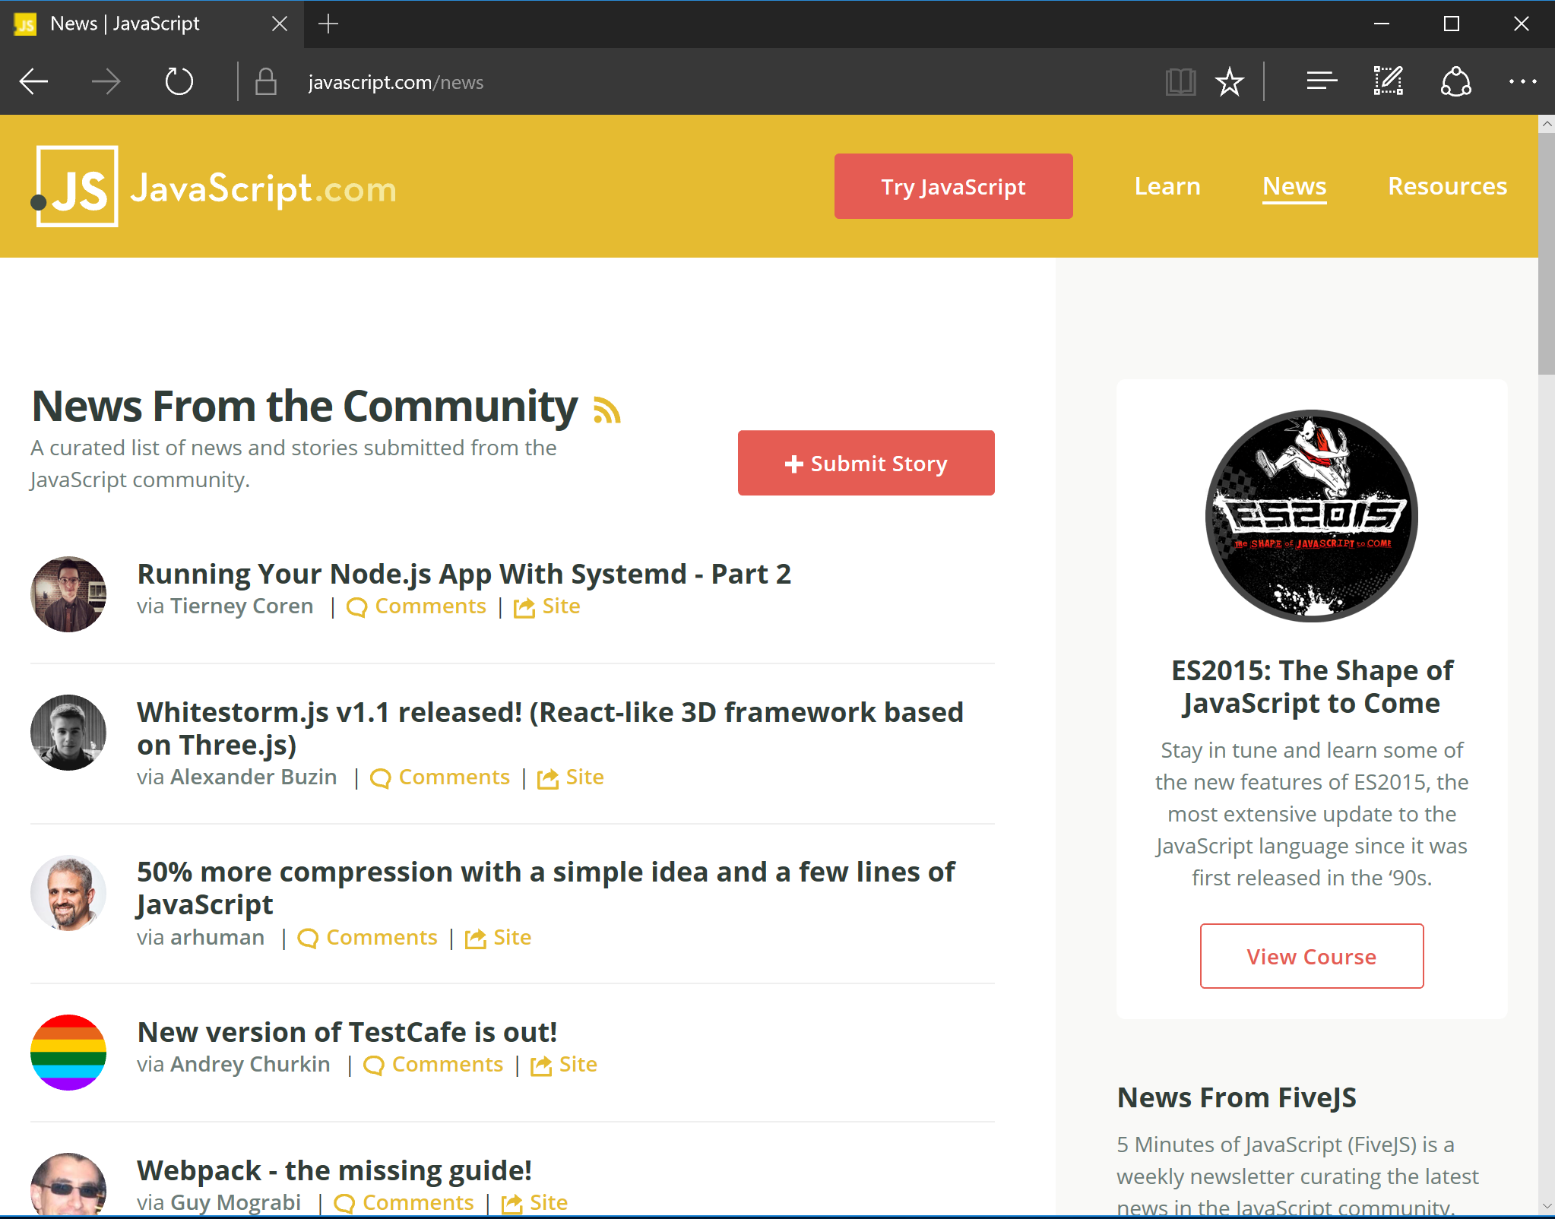
微服务放大部分故障的风险
HTTP request/response communication
Backend / Orchestrator
Multiple
Customers
Dependency
1
Dependency
2
Browser
Web App
Dependency
6
Multiple
HTTP requests
Dependency
3
Dependency
5
Submit Order page
Dependency
7
Dependency
4
Dependency
8
Anti-patterns

Slide 26
如何最大限度地减少微服务中的指数故障
Circuit-Breakers (i.e. Polly’s policies, etc.)
避免在相同的请求响应周期内使用长的 Http 调用链

Slide 27

跨微服务的同步与异步通信
Anti-pattern
Synchronous
all req./resp. cycle
Client
Http sync.
request
Http sync.
request
Http sync.
request
Http sync.
request
Basket
Ordering
Catalog
Other
Http sync.
response
Http sync.
response
Http sync.
response
Http sync.
response
i.e. MVC app,
API Gateway, etc.
Same Http Request/Response cycle!
Asynchronous
Comm. across internal microservices
(EventBus: i.e. AMPQ)
Client
Http sync.
request
Basket
Ordering
Catalog
Other
Http sync.
response
i.e. MVC app,
API Gateway, etc.
“Asynchronous”
Comm. across internal microservices
(Polling: Http)
Client
Http sync.
request
Http
Polling
Http
Polling
Http
Polling
Basket
Ordering
Catalog
Other
Http sync.
response
i.e. MVC app,
API Gateway, etc.
Http
Polling

Slide 28
与事件总线的异步事件驱动通信
Backend
Basket Microservice
Database as
Cache
User-Profile Microservice
Service
1
Web API Service
3
UserUpdated event → Buyer info
UpdateUser
command
Event Bus
(Publish/Subscribe Channel)
UserUpdated event
(Publish Action)
4
2
UserUpdated event → Buyer info
DB update
Event Bus Abstractions/Interface
Ordering Microservice
Database
Event Bus Implementations
Azure
Service
Bus
Other:
NServiceBus
MassTransit
etc.
Database
RabbitMQ
Service
基于事件驱动的异步通信的微服务数据之间的最终一致性

Slide 29
健康检查

Slide 30
Health Checks API
Microservice 1
/health
HealthChecks
WatchDog app
Microservice 2
/health

Slide 31
Health Checks API
Usually
Provided by the Orchestrator
(i.e. Service Fabric, Kubernetes, etc.)
API Gateway
Microservice 1
Consumer A
Router
/health
Microservice 2
Consumer B
query
/health
Service Registry

Slide 32
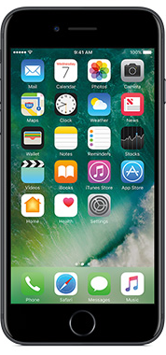
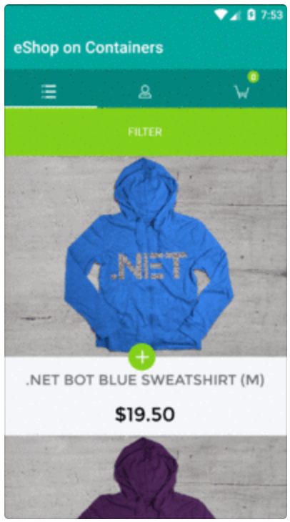
构建弹性的云应用程序
Client Mobile App
Back end
Microservice 1
JSON
Web API
Container
Client SPA WebApp
API Gateway
Microservice 2
ASP.NET Core
Web API
Web API
With
Retries with exponential backoff & Circuit-Breakers
JSON
HTTP
Container
Container
Request/Response
JavaScript/Angular.js
HTTP
Request/Response
Microservice 3
Web API
Traditional WebApp
Client WebApp MVC
Container
Browser
Implement resilient communication
ASP.NET Core MVC
Container
Implement resilient communication
HTML
HTML
Notes:
需要处理瞬态故障
如今, 基于云的应用程序和基于微服务的应用程序通常依赖于通过不可靠的网络与其他系统进行通信。由于网络问题、超时、子系统脱机、负载不足或无响应等瞬态故障, 此类系统可能无法使用或无法访问。
将发生故障-尤其是云中的瞬态故障
如果你认为事情会失败, 你就为现实做好了准备
这不是避免失败的问题, 而是在为事情失败时应该做什么做准备 "
构建可靠的系统包含故障, 并提供替代路径

Slide 33
具有指数回退的重试
Back end
Microservice 1
Web API
API Gateway
Microservice 2
ASP.NET Core
Web API
Web API
Retry 3
Success!
Retry 1
Retry 2
HTTP
Microservice 3
Request/Response
Web API
Client WebApp MVC
ASP.NET Core MVC
Container

Slide 34
具有指数回退的重试
+ circuit breaker
Back end
Microservice 1
Web API
API Gateway
Microservice 2
Retry 4!
Open Circuit!
ASP.NET Core
Web API
Web API
Retry 1
Retry 3
Retry 2
HTTP
Microservice 3
Request/Response
Web API
Client WebApp MVC
ASP.NET Core MVC
Container
Respond with
Controlled Exception

Slide 35


弹性HTTP : HttpClient factory + Polly
New! Release in
ASP.NET Core 2.1
.NET Core 2.1
HttpClientFactory
Policies
+
https://github.com/App-vNext/Polly

Slide 36
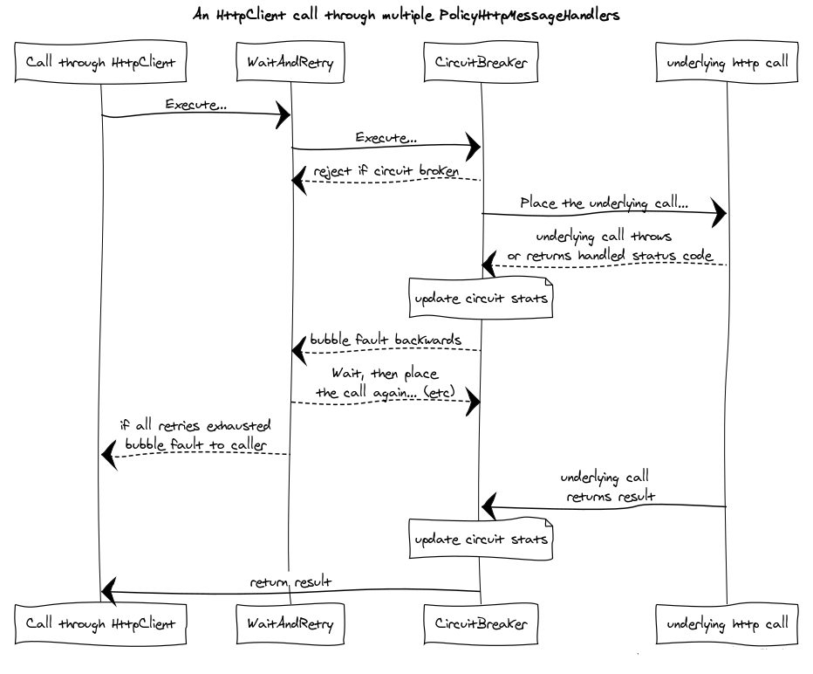
策略
https://github.com/App-vNext/Polly

Slide 37
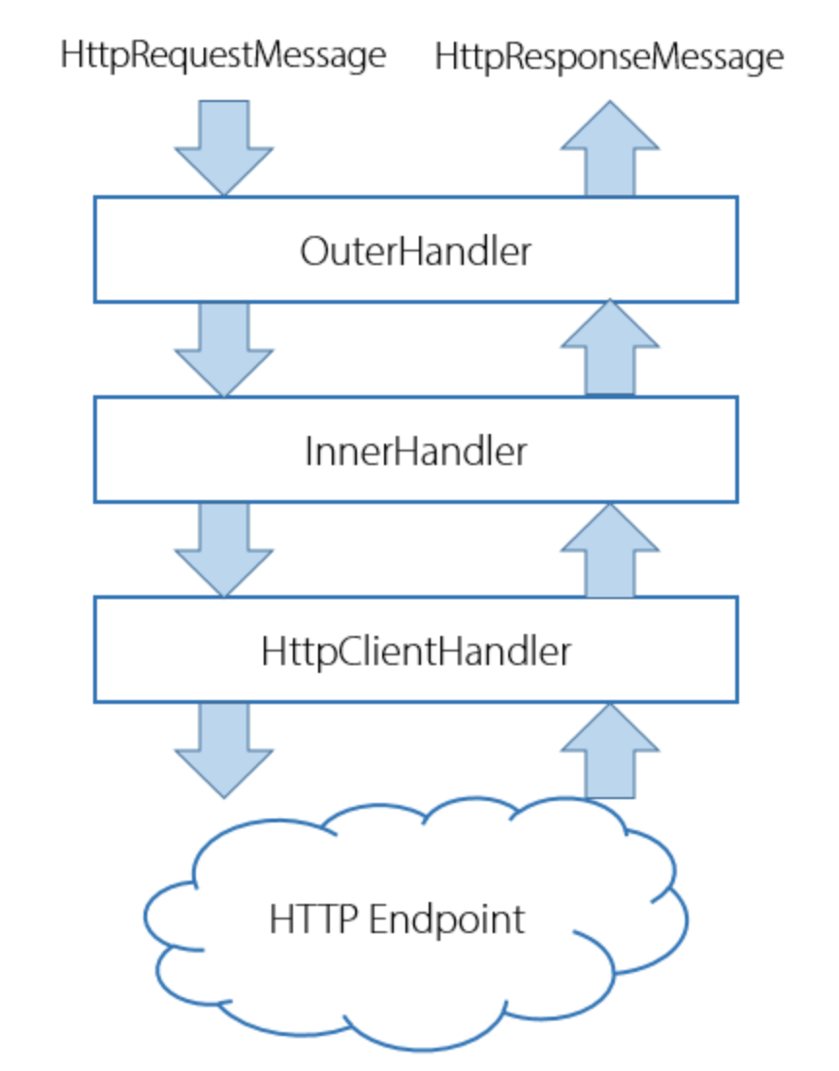
DelegatingHandlers in HttpClient factory

Slide 38
将弹性模式移动到平台 (Retries/Circuit-Breaker):
Service Mesh 工具:
Envoy from Lyft Engineering
Linkerd from https://buoyant.io
Traefik from https
For example, Service Fabric Mesh uses Envoy out-of-the-box and “transparently”:
You can also use with Kubernetes but you need to implement/deploy it:
These tools provide features such as:
Retry
Circuit-breaker
Latency and other metrics
Failure- and latency-aware load balancing
Distributed tracing
Protocol upgrade
Version-aware routing
Cluster failover, etc
If using those, you don’t need an implementation of retries and circuit breaker as part of every microservice. Instead, you will be using one as a sidecar pattern or host proxy.

Slide 39
HttpClient factory
since .NET Core 2.1
用例: 使用 HttpClient factory 类型化的
Central location
For configuring typed Http clients (aka. Service Agents) or named Http clients
For logging
Delegating handlers in HttpClient such as:
Resilient Http policies (Polly)
Auth token propagation
Validations, etc.
HttpClient lifetimes
Manage lifetime of HttpMessageHandler instances properly (Pool of handlers)
Client application/code
IHttpClientFactory
Dependency Injection
ClientService
Pool
(i.e. CatalogService)
HttpMessageHandler
instances
Http
endpoint
HttpClient
(Configured)
Controller or client code
Policies
Delegating
Handlers
Notes:
Docs: https://docs.microsoft.com/zh-cn/aspnet/core/fundamentals/http-requests?view=aspnetcore-2.1
Sample: https://github.com/aspnet/HttpClientFactory/blob/dev/samples/HttpClientFactorySample/Program.cs
Polly and HttpClient factory: https://github.com/App-vNext/Polly/wiki/Polly-and-HttpClientFactory
工厂优势:
提供用于命名和配置逻辑 HttpClient 实例的中心位置。例如, 可以注册 "github" 客户端并将其配置为访问 GitHub。可以为其他目的注册默认客户端。
通过在 HttpClient 中委派处理程序, 统一传出 "中间件" 的概念, 并为基于污染的中间件提供扩展以利用这一点。
管理基础 Httpclient 消息处理程序实例的池和生存期, 以避免在手动管理 HttpClient 生存期时出现常见的 DNS 问题。
为通过工厂创建的客户端发送的所有请求添加可配置的日志记录体验 (通过 ILogger)。
HttpClient lifetimes
Each time CreateClient is called on the IHttpClientFactory, a new instance of a HttpClient is returned. There will be a HttpMessageHandler per named client. IHttpClientFactory will pool the HttpMessageHandler instances created by the factory to reduce resource consumption. A HttpMessageHandler instance may be reused from the pool when creating a new HttpClient instance if its lifetime hasn't expired.
Pooling of handlers is desirable as each handler typically manages its own underlying HTTP connections; creating more handlers than necessary can result in connection delays. Some handlers also keep connections open indefinitely, which can prevent the handler from reacting to DNS changes.
The default handler lifetime is two minutes. The default value can be overridden on a per named client basis. To override it, call SetHandlerLifetime on the IHttpClientBuilder that is returned when creating the client:
services.AddHttpClient("extendedhandlerlifetime").SetHandlerLifetime(TimeSpan.FromMinutes(5));
Issues with old per-request HttpClient:
https://aspnetmonsters.com/2016/08/2016-08-27-httpclientwrong/
Issues with old singleton HttpClient
http://byterot.blogspot.co.uk/2016/07/singleton-httpclient-dns.html/

Slide 40
Demo
(2)
Resilient Http calls with HttpClientFactory and Polly policies with Retries with Exponential Backoff and Circuit Breaker
Guide section:
Use HttpClientFactory to implement resilient HTTP requests
https://docs.microsoft.com/zh-cn/dotnet/standard/microservices-architecture/implement-resilient-applications/use-httpclientfactory-to-implement-resilient-http-requests
Also in .PDF eBook: https://aka.ms/microservicesebook

Slide 41
使用 Ocelot 实现 API 网关
Notes:
(0)

Slide 42
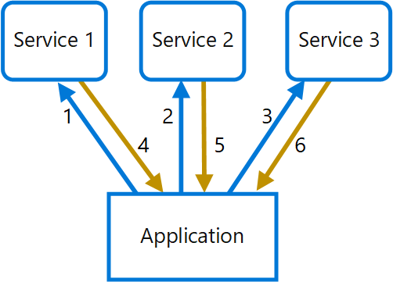
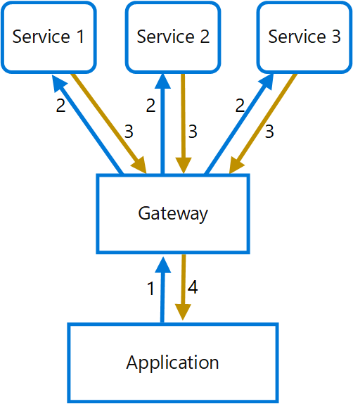
直接通信与 API 网关模式
与微服务的直接通信
(“NO API Gateway usage”)
使用 API Gateway 模式

Slide 43
https://github.com/dotnet-architecture/eShopOnContainers

Slide 44
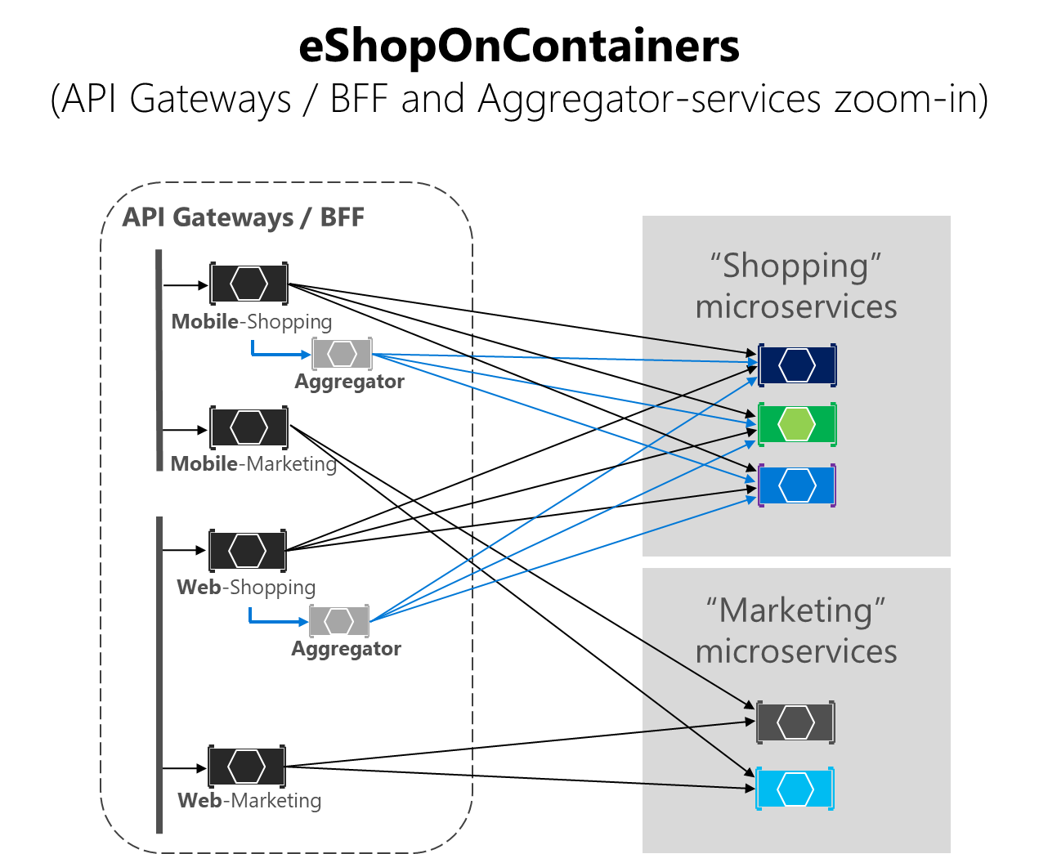
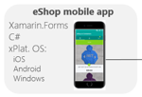

Slide 45
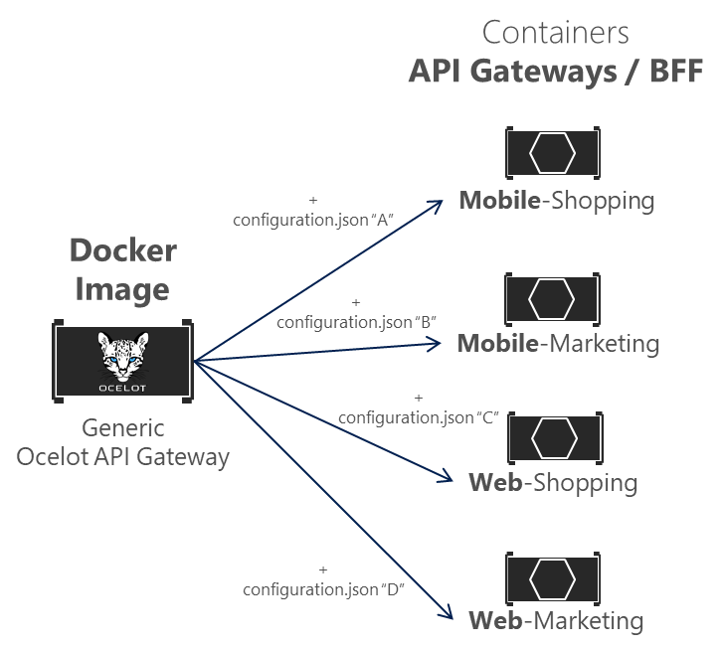
将 Ocelot API-Gateway 和容器一起使用
https://github.com/ThreeMammals/Ocelot

Slide 46
Demo
(2)
API-Gateways Ocelot
Ocelot 代码概述
Docker 容器重用相同 image方法
指南章节:
通过 Ocelot 实现 API 网关
https://docs.microsoft.com/zh-cn/dotnet/standard/microservices-architecture/multi-container-microservice-net-applications/implement-api-gateways-with-ocelot
Also in .PDF eBook: https://aka.ms/microservicesebook

Slide 47
使用 协调器扩展微服务
Notes:
(0)

Slide 48
容器技术的发展历程
Azure Kubernetes Service
Virtual Machine
Docker
Kubernetes

Slide 49
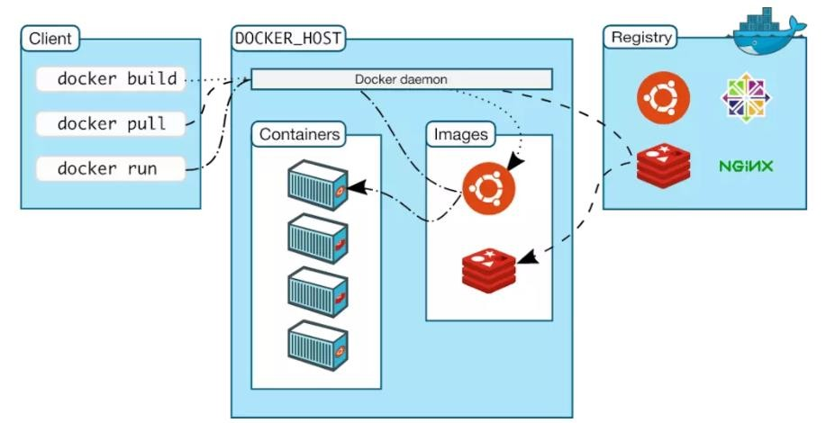
Docker 简介（Build, Ship and Run Any App, Anywhere)
解决了应用程序从构建到分发，再到运行的环境问题

Slide 50
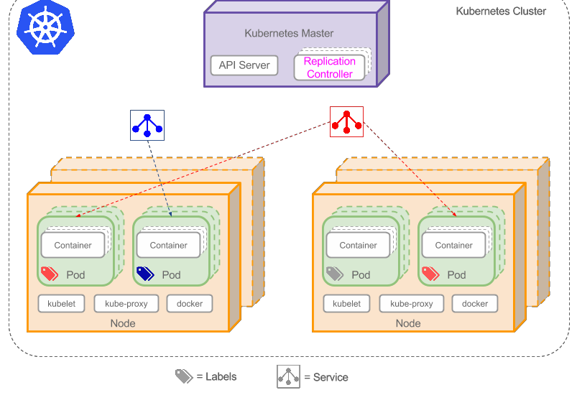
K8S 简介（Automated container deployment, scaling, and management）
解决了容器的难于管理、编排 和调度的问题

Slide 51
K8S 特性
服务发现 和负载均 衡
自动装箱
存储编排
自愈能力
自动部署 和回滚
密钥和配 置管理
批处理
水平扩容

Slide 52
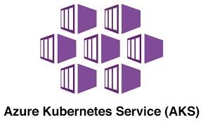
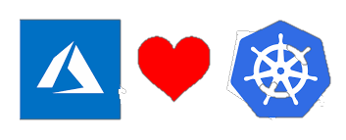
Azure + K8S = AKS

Slide 53
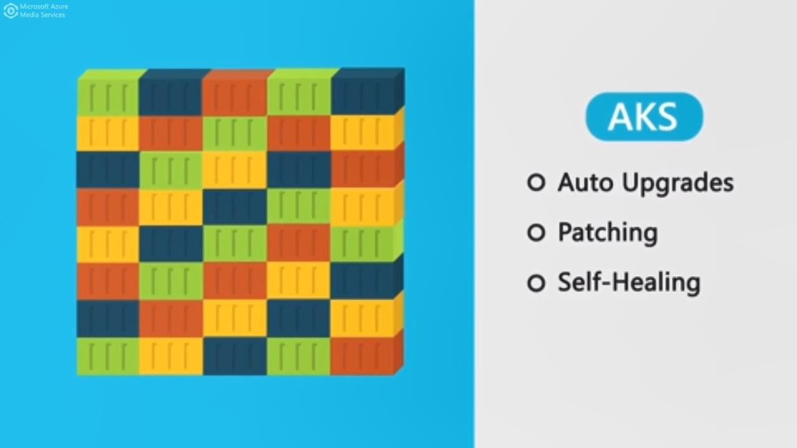
Azure Kubernetes Service (AKS) 简介
AKS主要解决了跨区域集群的快速搭建和进一步简化K8S的管理
1
简化Kubernetes管理，部署和运营
2
使用完全托管的Kubernetes容器编排服务

Slide 54
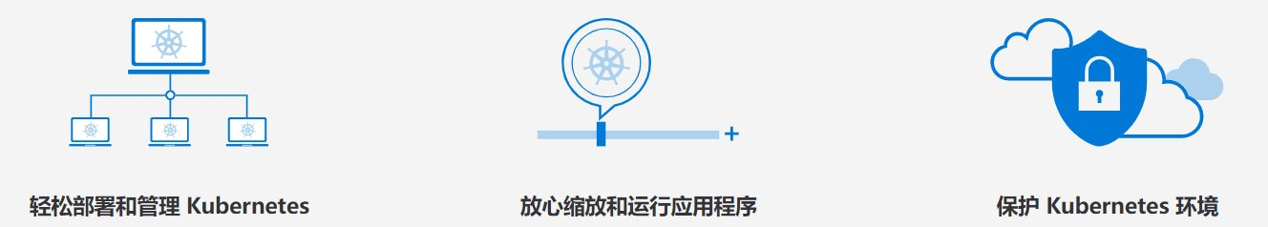
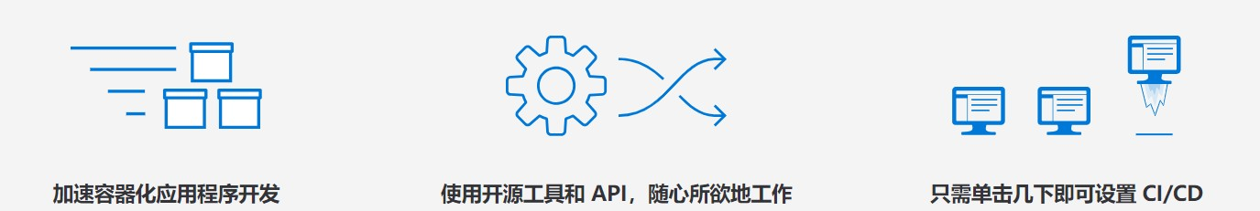
AKS 特性

Slide 55

部署eShopOnContainers到AKS

Slide 56

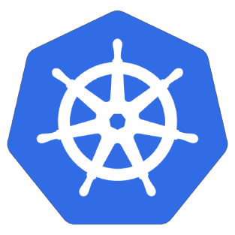
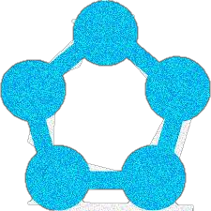
部署方式
Docker-compose
K8S|AKS
Service Fabric

Slide 57
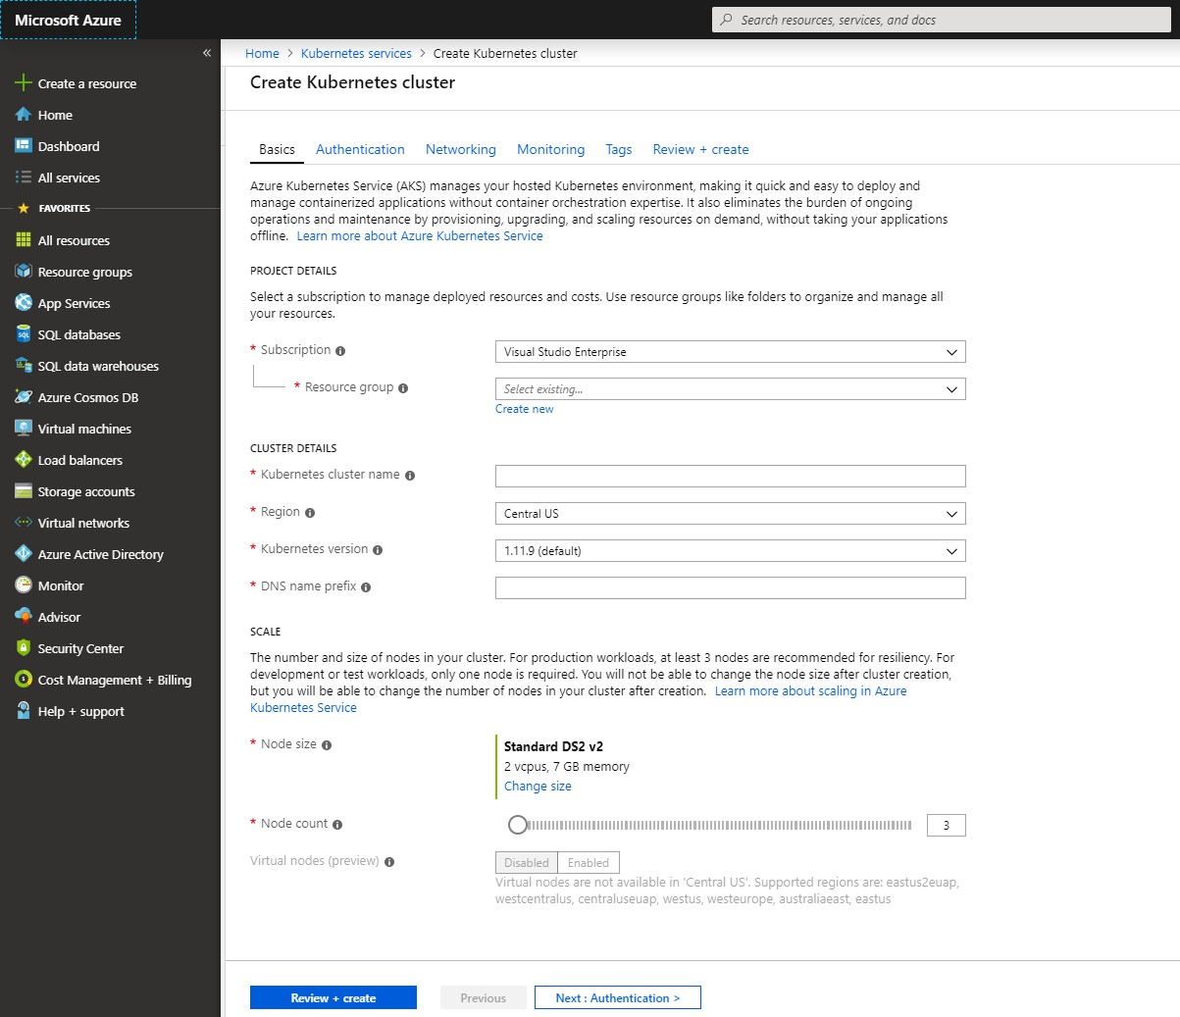
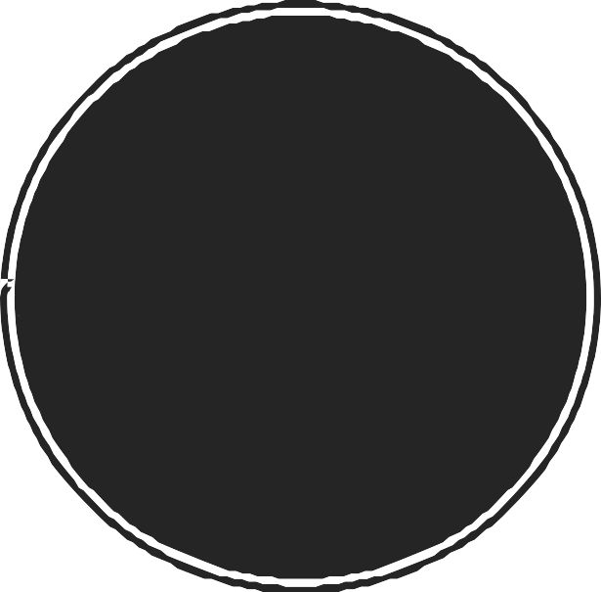
Demo
使用门户创建AKS集群

Slide 58
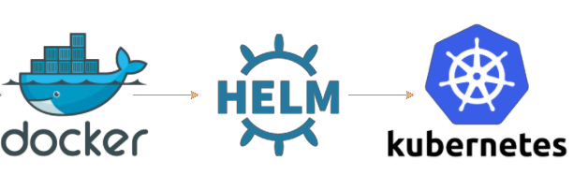
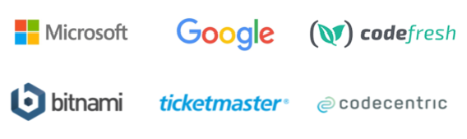









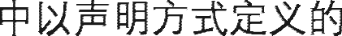

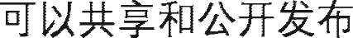

使用Helm发布到K8S
使用Helm 进行部署
容器镜像
集群

Slide 59

Helm Chart
$ helm create ordering-api
$ tree ordering-api mongodb
├── Chart.yaml #Chart本身的版本和配置信息
├── charts #依赖的chart
├── templates #配置模板目录
│ ├── NOTES.txt #helm提示信息
│ ├── _helpers.tpl #用于修改kubernetes objcet配置的模板
│ ├── deployment.yaml #kubernetes Deployment 定义
│ └── service.yaml #kubernetes Serivce 定义
└── values.yaml #kubernetes 配置源

Slide 60








Dev environment
Production environment
Customized
eShopOnContainers on Azure
Foundational
Development technologies
Cloud infrastructure and
Specific Orchestrators
.NET Core
ASP.NET Core
Azure Kubernetes Service (AKS)
Development
Orchestrators
+
Azure Service Fabric
Service Bus
SQL Database
Linux Containers
Windows Containers
Other Cloud
Infrastructure
Deployment
BLOB Storage
Cosmos DB
Redis Cache
Key Vault
Exploring Microservices
Architecture/Design/Development
Infrastructure
Decisions
Production-Ready Microservices

Slide 61





eShopOnContainers → in Azure
Client apps
Orchestrator in Azure
Identity microservice
(STS+users)
Azure – High Available application infrastructure as PaaS cloud
Azure Kubernetes Service (AKS)
Azure SQL Database
Azure Redis
eShop mobile app
or
Xamarin.Forms
C#
xPlat. OS:
iOS
Android
Windows
Azure Service Fabric
API Gateways/BFF
Catalog microservice
(Basket)
Mobile-Shopping
Ordering microservice
Azure Cosmos DB
Azure Storage - Blobs
Ordering.API
(Product
Images)
SignalR Hub
eShop traditional Web app
Mobile-Marketing
Ordering.BackgroundTasks
eShop WebApp MVC
Basket microservice
ASP.NET Core MVC
Other Azure infrastructure
HTML
Web-Shopping
Marketing microservice
Azure Container Registry
Azure Container Build
Application Insights
Azure Key Vault
Azure API Management
Azure Application Gateway
Azure Dev Spaces
…
eShop SPA Web app
Azure
Service Bus
Locations microservice
Web-Marketing
TypeScript/Angular

Slide 62








管理微服务容器的业务流程器群集
App 1
App 2
My Docker Images
集群提供:
高可扩展性
自动高可用性和恢复能力
每个主机的服务密度高
My ASP.NET Core Services
For example:
Official Docker Images
Kubernetes
https://hub.docker.com
Service Fabric
Cluster of
Nodes/Hosts
VM
or
Notes:
对于每个服务实例, 您使用一个容器
Docker 映像/容器是 "部署单元"
容器是 Docker 映像的实例
主机 (vmc到 server) 处理多个容器

Slide 63

Kubernetes 和 Helm
Container
Images
Deploy
with
Orchestrator’s
cluster
Helm 是 Kubernetes 的包管理器 :
…只有 kubectlt. exe 和. yml 文件的 kubernetes 部署不是标准的, 而是自定义的 & 复杂的…
Helm 改进了:
使应用程序部署变得简单、标准和可重用
易于安装应用程序, 更新, 回滚和删除。包是声明定义在 Helm Charts
Charts 是可以共享和公开发布的 (https://github.com/helm/charts/tree/master/stable)
设计时就考虑到了包的版本控制
如果你想使用 Azure DevSpaces! :) ，Helm 会帮助到你
Notes:
https://docs.microsoft.com/zh-cn/azure/aks/kubernetes-helm#configure-helm
示例:
安装一个示例CHART
安装一个 chart, 可以运行 helm install 命令. Helm 有几种方法查找和安装一个 chart,但最简单的方法是使用官方稳定的 charts.
$ helm repo update # Make sure we get the latest list of charts
$ helm install stable/mysql

Slide 64
Azure Kubernets Service (AKS)

Slide 65


Slide 66


Slide 67


Slide 68

Demo 4
(5)
使用协调器 进行扩展
AKS-Kubernetes
Overview
Scaling out
AKS step-by-step
Setup for eShopOnContainers:
https://github.com/dotnet-architecture/eShopOnContainers/wiki/10.-Deploying-to-Kubernetes-(AKS-and-local)-using-Helm-Charts
Notes:
Overview:
Azure portal AKS
Images in ACR
Kubernetes Dashboard
Deploy?
Scaling out

Slide 69


在 Azure 上选择协调器
Azure Product
协调器 / 引擎 | 描述 | Good for | Common workloads
 | Kubernetes 是一个开源平台, 用于跨主机群集自动化应用程序容器的部署、扩展和操作 . AKS: 也可以使用Azure的虚拟机自己搭建集群 AkS Engine: IaaS container infrastructure |  | 基于容器的微服务
 | Azure Service Fabric是一个分布式系统平台, 可轻松打包、部署和管理可扩展、可靠的微服务。. Mesh: PaaS/Serverless platform Cluster: You pay for VMs in cluster |  | 基于容器的微服务 基于纯进程的微服务 有状态服务
Azure Kubernetes Service
(AKS)
Kubernetes
这是一个开源的 生态系统
更成熟:
不太成熟
Azure Service Fabric
(Mesh and cluster)
Service Fabric
这是一个微软 开源的生态系统
更成熟
不太成熟

Slide 70
微服务的协作开发环境
Notes:
(0)

Slide 71

微服务发展面临的挑战
挑战
我是否需要运行电脑中的所有微服务？
我可以在我的笔记本电脑上运行这一切.....
或者, create mocks?
如何以迭代方式轻松地将服务开发和部署到协调器群集 (从 VS、CLI 等)
如何在最终的协调器中运行更新的服务, 而不存在破坏协调器中的其他应用程序的风险？
单个 Docker Host?
协调器?
本地环境 env. with “all”?
云端环境?
Notes:
您的示例应用程序目前并不是很复杂。但在现实世界的开发中, 随着您添加更多服务和开发团队的增长, 挑战很快就会出现。
想象一下你自己在使用与其他数十种服务交互的服务。
在当地运行一切以促进发展可能变得不现实。您的开发计算机可能没有足够的资源来运行整个应用。或者, 也许你的应用具有需要公开访问的终结点 (例如, 你的应用响应来自 SaaS 应用的 web 钩子)。
您可以尝试只运行所依赖的服务, 但这意味着您需要知道依赖项的完全关闭 (例如, 依赖项)。或者, 这是一个不容易知道如何构建和运行依赖关系的问题, 因为你没有处理它们。
一些开发人员采用模拟或嘲笑他们的许多服务依赖关系的方法。这有时会有帮助, 但管理这些嘲讽很快就会承担起自己的发展努力。另外, 这将导致您的开发环境看起来与生产不同, 并且细微的 bug 可能会悄然而至。
因此, 执行任何类型的端到端测试都将变得很困难。集成测试只能在提交后现实地发生, 这意味着您将在开发周期的稍后阶段看到问题。

Slide 72

Azure Dev Spaces for Kubernetes/AKS Fast, iterative development for cloud native apps
AKS cluster
with Dev Spaces
Azure
</>
Iterate fast, directly in Azure
Edit code with
your favorite editor/ID
Commit code
Deploy
SCC => CI/CD
https://docs.microsoft.com/zh-cn/azure/dev-spaces/

Slide 73




Azure Dev Spaces: 在 Azure 中快速迭代和调试 Kubernetes (AKS)
(Aka. Visual Studio Connected Environment for AKS; Codename “Mindaro”)
最小的本地计算机配置
从开发到生产使用相同的Docker 和 Helm 资源
与AKS http app routing 集成
运行任何语言/框架
Windows, Mac, 或者 Linux
$ az aks use-dev-spaces -g demo1 -n demo1
$ az ads prep
$ az ads up
Visual Studio Code
Visual Studio 2017/2019
Command line
Notes:
快速迭代和调试 Aks 中的 Kubernetes
使用 Visual Studio 2017、VS 代码或命令行进行开发
Windows、Mac 或 Linux
在开发团队内进行协作
共享用于团队开发的 AKS 集群
端到端测试代码, 无需复制或模拟依赖关系
以最少的机器设置加入新的团队成员

Slide 74
Azure Dev Spaces:在共享的 AKS 集群中进行协作
团队成员可以在应用的不同部分并行工作
Devs 在测试特定部署时可以使用自己的 “Space"
端到端测试应用, 无需复制依赖关系
http://eshop.bd0cfb25...aksapp.io
FrontEnd
API Gateway
Service-A
http://cesar.s.eshop.bd0cfb25...aksapp.io
Service-A
Cesar’s version
Cesar
Notes:
在共享开发环境中工作
使用 Azure Dev Spaces, 可以在 Azure 中设置共享开发环境。每个开发人员都可以只关注自己在应用程序中的一部分, 并且可以在已经包含其方案所依赖的所有其他服务和云资源的环境中迭代地开发预提交代码。依赖关系始终是最新的, 开发人员的工作方式反映了生产。
在为服务开发代码时, 在准备签入代码之前, 代码通常不会处于良好状态。您仍在迭代地对其进行调整、测试和尝试解决方案。Azure 开发空间提供了空间的概念, 它允许您独立工作, 而不必担心破坏团队成员。
打开公共 URL 并导航到 web 应用的任何人都将调用您编写的代码路径, 该代码路径使用默认空间在这两个服务中运行。现在假设您要继续开发 myweb api--如何做到这一点, 而不是中断正在使用开发环境的其他开发人员？为此, 您将设置自己的空间。

Slide 75

Demo
Azure Dev Space 启用在线调试

Slide 76
Demo
(3)
Demo on Azure Dev Spaces for Kubernetes and VS
(1)
Direct deployment from Visual Studio, VS Code or CLI
Debug across multiple services
(2)
Team Development with Dev Spaces
Notes:
(0)
Source code for demo: https://github.com/CESARDELATORRE/spike-azds/tree/master/SpikeAZDSNetCore21/
FOR DEMO on Azure DevSpaces:
https://docs.microsoft.com/en-us/azure/dev-spaces/quickstart-netcore-visualstudio

Slide 77

Lifecycle (Azure Dev Spaces)
Source control
CI/CD pipeline
helm upgrade—install
values.int.yaml
helm upgrade—install
values.prod.yaml
git commit
git push
Container registry
Lisa
namespace
Integration
namespace
Production
namespace
'up' or F5 debug
values.dev.yaml
Lisa
Dev Spaces enabled
Cesar
namespace
Cesar
Dev Spaces enabled
John
namespace
Dev Spaces enabled
John
Dev Spaces enabled
AKS cluster
Notes:
开发者体验
在 Azure 中运行的类似生产的开发环境中进行管理之前, 请先运行或调试代码
使用真正的上游和下游依赖关系, 而不是模拟或模拟器
使用具有独立空间的共享团队环境, 以避免复杂的设置, 并启用集成问题的实时、持续发现

Slide 78
将 AI/机器学习注入云原生应用程序
Notes:
(0)

Slide 79

I saw this in the news this week…
“Soon you'll be able to use your Snapchat camera to buy Amazon products”
https://www.engadget.com/2018/09/24/snapchat-amazon-visual-search/
https://www.digitaltrends.com/social-media/snapchat-camera-shop-on-amazon/amp/
https://www.usatoday.com/videos/money/business/2018/09/25/soon-youll-able-use-your-snapchat-camera-buy-amazon-products/37933129/

Slide 80

Demo
eShopOnContainersAI
AI/Machine Learning 在云原生应用程序
New!
技术列表:
ML.NET (Machine Learning .NET)
Cognitive Services (Custom Vision)
TensorFlow + TensorFlowSharp
Bot Framework v4
https://github.com/dotnet-architecture/eShopOnContainersAI

Slide 81
微服务体系结构上的指南/电子书和示例应用程序
eBook/Guide
电子书中涉及的其他主题
领域驱动设计
领域模型(Aggregates, Entity, Value-Objects, etc.)
简化的 CQRS
Dapper MicroORM 用于查询
Commands 和 Mediator 模式
领域事件 (在同一微服务之间)
微服务
集成事件 (微服务之间)
Docker Multi-arch 和 multi-stage 构建
Swagger 和 Swashbuckle
Security (Authentication/Authorization) with tokens from IdentityServer4 搭配 ASP.NET Identity
eShopOnContainers: Reference microservices application
Intended for .NET developers and solution architects
Prescriptive guidance on Microservices implementation with .NET Core and Docker
https://aka.ms/microservicesebook
https://github.com/dotnet-architecture/eShopOnContainers

Slide 82
关键点
Microservices 允许独立开发、部署和扩展
Microservices 提供了巨大的好处，但也带来了新的挑战（分布式软件的挑战)
Microservices 并不适合所有的应用, 而是适用于具有典型的多个自主开发团队开发的大型的、可扩展和长期发展的应用程序
但是你可以开始使用新的微服务架构扩展你的的单体应用，逐步完成单体应用的微服务改造

